Slide 1
«МИКРОСТРУКТУРНЫЙ АНАЛИЗ ЧУГУНОВ»

Slide 2
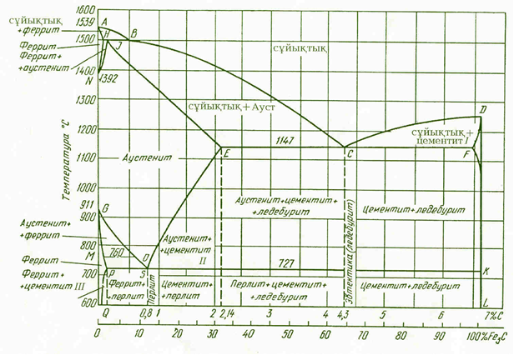

Slide 3
Зарисовать схемы микроструктур.
Указать структурные составляющие.
Определить вид и класс чугуна.
Определить марки чугунов по соответствующим ГОСТам.

Slide 4
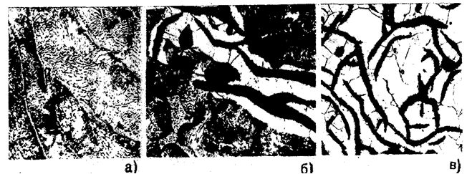
Аса берік шойынның механикалық қасиеттері (МСТ 7293-85).

Slide 5
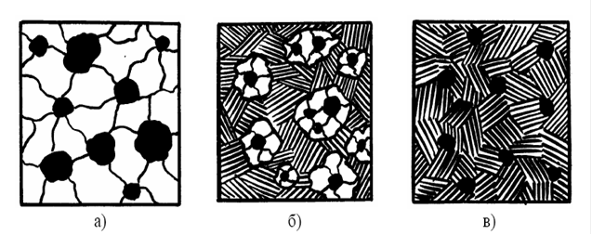
Сұр шойынның механикалық қасиеттері (МСТ 1412-85).

Slide 6
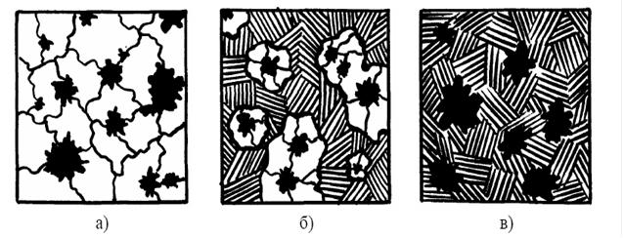
Соғылымды шойынның механикалық қасиеттері
(ГОСТ 1215- 79).

Slide 7
Чугун | σ_{в}, МПа | δ, % | НВ, МПа | Структура металлической основы
КЧ 30-6 КЧ 35-10 КЧ 37-12 КЧ 45-7 КЧ 60-3 КЧ 80-1,5 | 300 350 370 450 600 800 | 6 10 12 7 3 1,5 | 1000-1630 1000-1630 1100-1630 1500-2070 2000-2690 2700-3200 | Феррит + (10-3%) перлита Перлит + (20-0%) феррита

Slide 8
Чугун | σ_{в}, МПа | δ, % | НВ,МПа | Структура металлической основы
СЧ 15 СЧ 25 СЧ 40 СЧ 45 | 150 250 400 450 | - - - - | 1630-2290 1800-2500 2070-2850 2290-2890 | Феррит Феррит + перлит Перлит Перлит

Slide 9
Чугун | σ_{в}, МПа | δ, % | НВ, МПа | Структура металлической основы
ВЧ 38-17 ВЧ 42-12 ВЧ 50-7 ВЧ 60-2 ВЧ 80-2 ВЧ 120-2 | 380 420 500 600 800 1200 | 17 12 7 2 2 2 | 1400-1700 1400-2000 1710-2410 2000-2800 2500-3300 3020-3800 | Феррит с небольшим количеством перлита Перлит с небольшим количеством феррита

